Slide 1
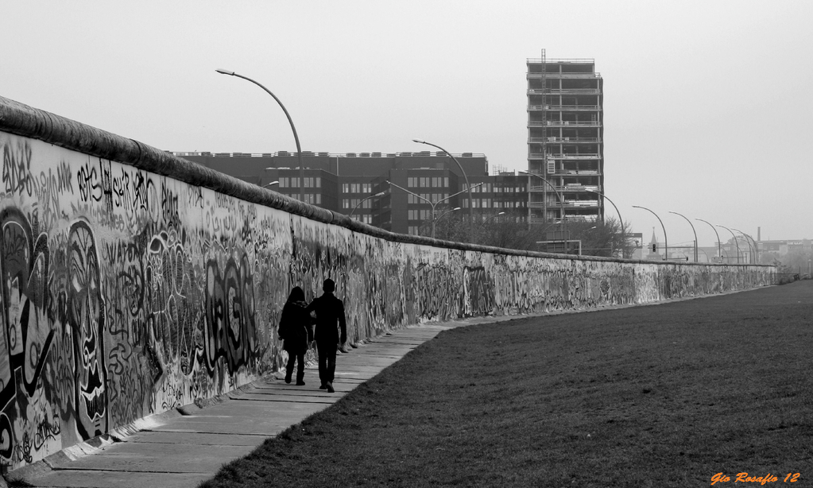
Berlinski Zid
Zuhejr Kamberi 9.b

Slide 2
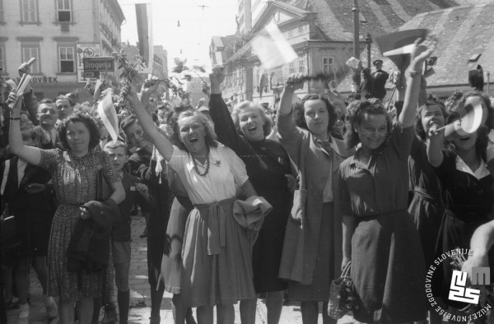
Stanje leta 1945
April 1945-Berlin
Adolf Hitler-30.4.1945
2.9.1945-uradno konec 2.svet.vojne

Slide 3
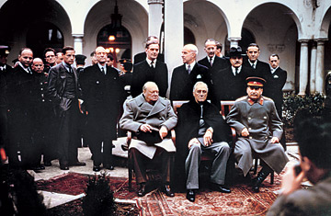
Razdelitev Nemčije
Jaltska konferenca,4-11.2.1945(ZDA,VB,SZ)
Dogovorli so se o razdelitvi in o kontroli Nemčije po vojni

Slide 4
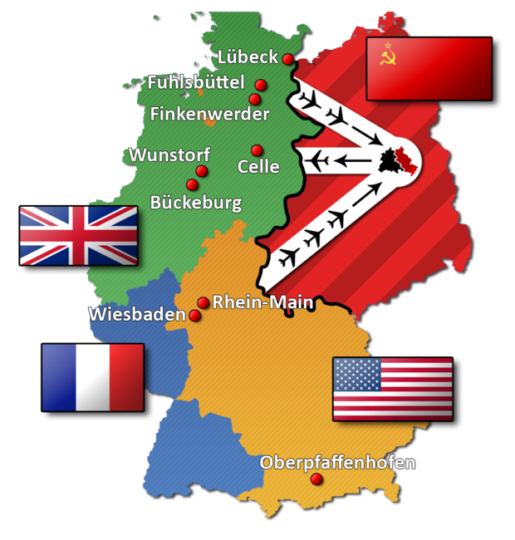
Berlinska Blokada
Leta 1948- Sovjeti hoteli si prikljičitev Z.Berlina.
24.6.1948-zaprli vse poti do zahodnega berlina.
ZDA oskrbovati mesto z letali.
Sovjeti maja 1949 popustijo.

Slide 5
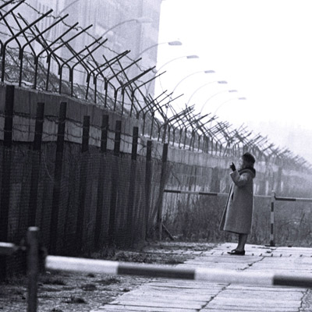
Berlinski Zid
Je simbol razdeljenosti Evrope v hladni vojni.
13.8.1961-zgrajen,ter preprečil je bege na zahod.
Državljani so bili zaprti kot jetniki.
Vlada NDR je bilal prepričana da drugače ne more obdržati ljudi v državi.

Slide 6

Nastanek ZRN
BRD-Bundes republik Deutschland.
1.9.1948-Parlamentarni svet sprejel novo ustavo(ustavni zakon).
Glavo mesto je Bonn.
ZRN imelo hitro gosp.rast.
Postala je v 60-ih ena vodilnih gosp. velesil

Slide 7

Nastanek NDR
Tekmovanje med ZDA in SZ se je kazalo v hladni vojni,glavno prizorišče je bila Nemčija.
V S.coni je 30.5.1949 nemški ljudski kongres potrdil ustavo NDR.
DDR-Deutsche Demokratische Republik(glavno mesto je berlin)

Slide 8
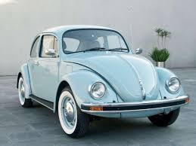
ZRN Gospodarstvo
Uspešni na področju strojne in avtomobilske industrije.
Nemški avtomobili so postali med najbljšimi na svetu.

Slide 9
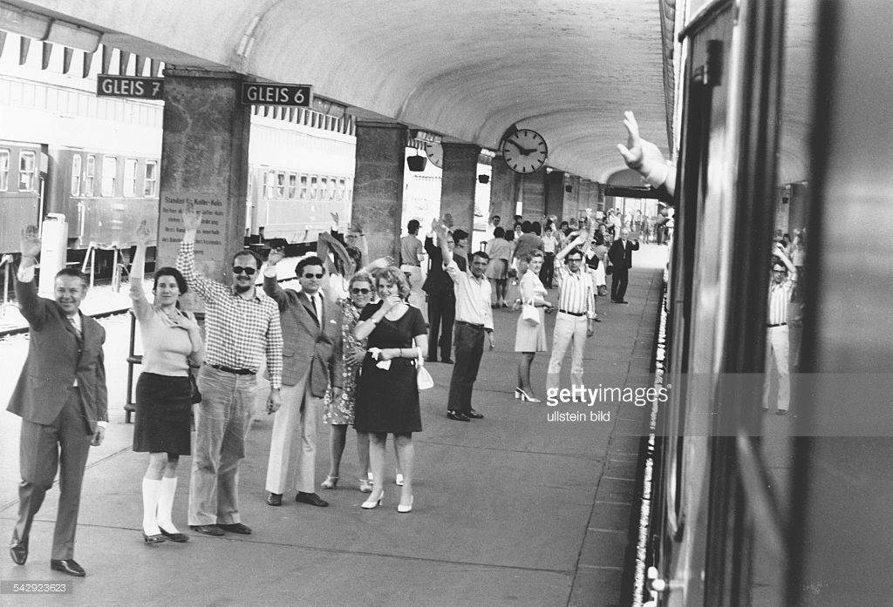
Problem gospodarstva ZRN
Primankovanje industrijskih delavcev.
1955 sta bonska in rimska vlada sklenili sporazum o zaposlovanju delavcev v ZRN.
1956-vlaki začeli voziti delavce v ZRN.

Slide 10
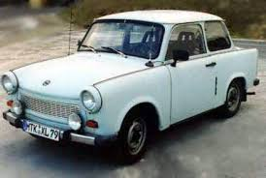
NDR gospodarstvo
Temeljila predvsem na težki in umazani industriji,vendar je bila najučinkovitejša na V strani železne zavese.
Njihovi avtomobili Trabanti so bili zelo priljubljeni na V strani.

Slide 11
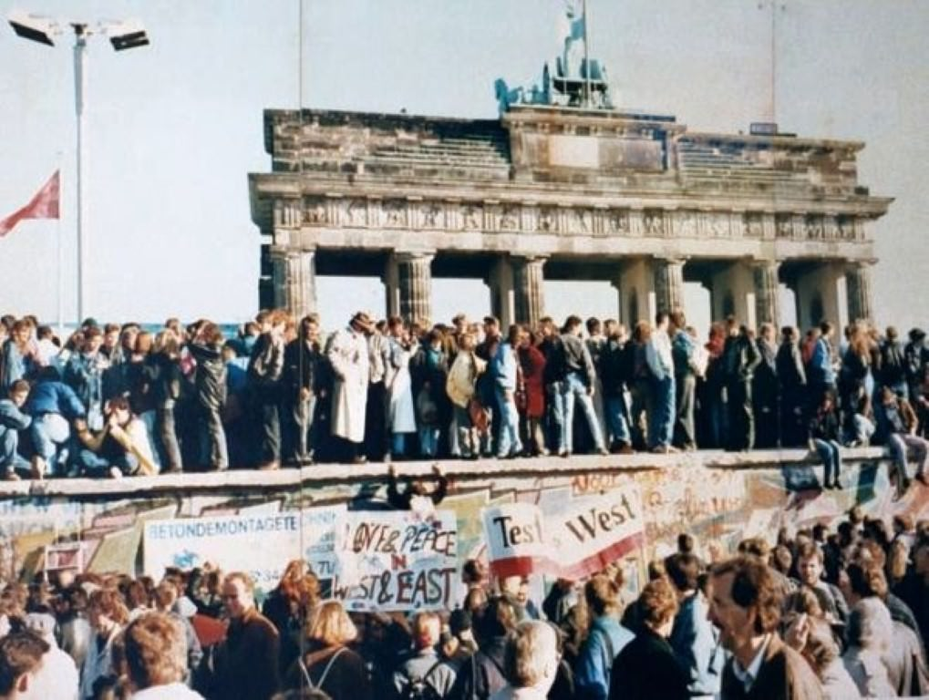
Padec Berlinskega zidu
Nemci so se želeli združitev
V 40-ih letih ZRN velik gosp.napredek,medtem pa NDR zelo zaostajala.
Razlike pa so bile predvsem v višini plače,življenskih standardih.

Slide 12
Viri
https://de.wikipedia.org/wiki/Deutschland
https://sl.wikipedia.org/wiki/Berlinski_zid
https://sl.wikipedia.org/wiki/Jaltska_konferenca
https://de.wikipedia.org/wiki/Deutsche_Wiedervereinigung

Slide 13
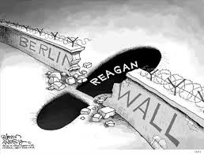
Hvala za vašo pozornost!

